Slide 1
: 내담자를 이해하기 위한 하나의 과정
Case Conceptualization
상담사례개념화
Ed. D. 채 유 경
치유상담대학원대학교 교수

Slide 2

상담 사례개념화의 이해
현장에서 사용된 시기 : 1990년대 후반(이명우, 2017)
  상담자는 특정 상담이론(내담자가 문제를 경험하는 이유에 대한 영역)이나
  성격이론(문제를 해결하기 위해 어떻게 해야하는지 구체적인 방법을 다루는 영역)을 통해
  내담자 문제의 원인을 파악하고
  그 원인을 다룰 수 있는 다양한 기법과 전략을 구상하게 된다.
  => 독립된 하나의 영역으로 자리잡음 : 사례개념화
[Case Conceptualization] 채 유 경 Ed. D.

Slide 3
상담 사례개념화의 이해
사례개념화 발달 이유(Sperry, 2012)
  상담자에게 요구되는 책무의 증가
    - 상담의 보험화, 단기상담의 확대는 상담실무자들에게 보다 효과적으로 상담하고
    내담자에 대해 더 명료하게 평가하라는 압력을 가하고 있음
  기술적 관점을 강조한 진단 매뉴얼(DSM) 출판
    진단 자체만으로 개인의 정확한 증상과 문제에 대해 제공하는 정보가 제한
    사례개념화는 활용할 수 있는 이론과 과학적 지식을 토대로 모든 관련 요인들에 대한
    가설을 세우는 구조를 제공 -> 진단과 개입 간의 간격을 메울 수 있음
  경험주의적 상담의 증가 => 상담효과에 대한 의문에 대한 해결
    => 심리치료에 대한 과학적 지식의 급증 => 상담자에게 과학적 지식 요구 증가
    => 과학적 지식의 상담실제에의 적용 요구 =>사례개념화(틀) 제공
[Case Conceptualization] 채 유 경 Ed. D.

Slide 4
상담 사례개념화의 이해
Curiosity
상담 = 과학+예술
        (머리로 이해하고
        가슴으로 울림을 느끼며
        내담자를 실존적으로 만나는 과정)
      내담자 = 그 자신의 경험의 전문가
      상담자 = 인간 행동 및 적응의 일반 원리에 대한 전문가
Compassion
Echo
[Case Conceptualization] 채 유 경 Ed. D.

Slide 5
상담 사례개념화의 이해
사례개념화 과정은
관련된 질문을 통해 상담자로 하여금
과학자로서의 상담자 모델을 전개해 나갈 수 있도록 도와준다
(Needleman, 1999)
  사례개념화 = 내담자의 세부적인 경험에 일반 지식을 적용
      상담과정을 계획하고
      끊임없이 검토하고, 수정해 나가는 과정
=> 상담자와 내담자의 상호 협력 필요 (Roemer & Orsillo, 2009).
[Case Conceptualization] 채 유 경 Ed. D.

Slide 6
상담 사례개념화의 기능
Persons(1989) : 사례개념화는 치료과정을 안내하는 나침반
  “치료자가 사례 개념화 없이 치료를 수행해 나가는 것은
  마치 설계도 없이 집을 짓는 것과 같다.
  치료에 대한 청사진 없이 치료를 해나간다면
  주먹구구식으로 치료를 해나갈 수밖에 없을 것이며,
  설령 치료가 잘 되었다고 해도
  치료 효과를 가져 온 요인들을 밝혀내기 어려울 것이다.”
    주요 역할 : 치료 계획을 수립
    치료 계획은 다양한 문제들의 기저에 있는 핵심 기제에 대한 가설에 기초한다.
    사례개념화는 적절한 시점에서 끊임없이 내담자에게 전달하여 확인하고
    함께 공유할 필요가 있다.
내담자의 중요한 문제를 인식하지 못하고 상담
표면적 문제만 다루다 상담이 끝나버릴 수 있음.
[Case Conceptualization] 채 유 경 Ed. D.

Slide 7
상담 사례개념화의 요소
문제가 무엇인지,
촉발 요인
어느 정도의 심도인지,
무엇이 문제를 촉발했는지
=>증상에 대한 현상적 이해
내담자의 발달적 역사
“What happened?”
“How to best ?”
서술적
요소
치료적
요소
내담자의 강점 및 자원
사회적 지지
상담계획
상담목표, 전략
목표달성에의 장애물
문제의 기원
자기에 대한 개념
대인관계 패턴
정서적 특성 및 패턴
문제에 기여하는 성격적 특성
대처전략(방어기제)
“Why did it happen?"
설명적
요소
문화적
요소
Sperry & Sperry(2012)
[Case Conceptualization] 채 유 경 Ed. D.

Slide 8
상담 사례개념화의 요소
 |  | 5. 유지요인
 |  | ⇩
2. 촉발사건 | ⇨ | 3. 부적응적 패턴 | ⇨ | 1.호소문제
 |  | (사고, 감정, 행동)
 |  | ⇧
 |  | 4. 유발요인
6. Here & Now
: 상담자와의 관계속에서 어떻게 드러나는지
7. Plan : 상담계획
  합의된 상담목표
  임상적 상담목표
  상담 전략
[Case Conceptualization] 채 유 경 Ed. D.

Slide 9
상담 사례개념화의 시기
첫 회기 이후
가정을 설정하고
검증해 나가는 과정
- 문제목록, 이면기제에 대한 가설
- 문제와 기제의 관계
- 촉발요인
- 발달적 기원
- 예상 방해물
매 회기 후
종결 후
[Case Conceptualization] 채 유 경 Ed. D.

Slide 10
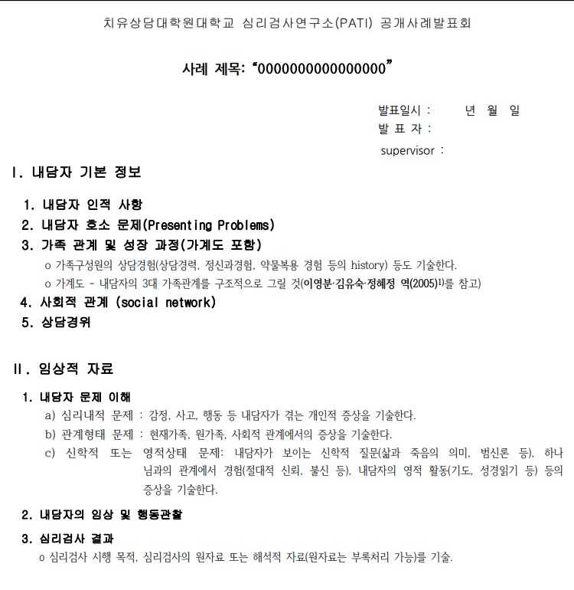
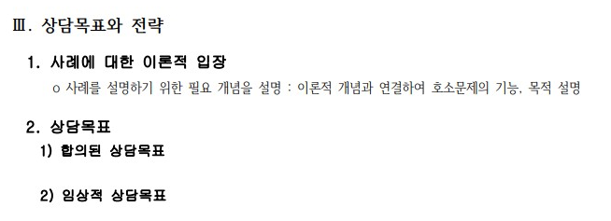
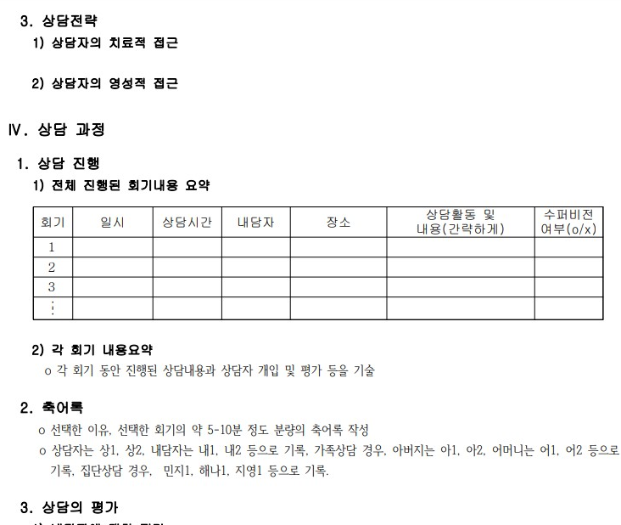
사례개념화
[Case Conceptualization] 채 유 경 Ed. D.

Slide 11
“수고스러움이 맛을 낸다” by Kim(전인, 4학차)
“사랑하는 사람에 대한 예의” by Jung(가족,4학차)
사례개념화 소감
[Case Conceptualization] 채 유 경 Ed. D.

Slide 12
사례개념화는 언제나 가설적이다
마 무 리
사례 개념화는 한편으로 법칙정립적 원리와 증거에 의존하면서도,
다른 한편으로 내담자의 경험과 가치에 기초해야 한다.
우리는 내담자를 그 자신의 경험의 전문가로 존중하면서,
치료자를 인간 행동 및 적응의 일반 원리에 대한 전문가로 인식하는
치료적 자세에서 작업한다(Roemer & Orsillo, 2009).
[Case Conceptualization] 채 유 경 Ed. D.

Slide 13
상담 사례개념화의 요소
이명우 (2017). 효과적인 상담을 위한 사례개념화의 실제 : 통합적 사례개념화 모형(ICCM-X) 학지사.
Berman, P.S.(1997). 사례개념화: 원리와 실제 [Case Conceptualization and Treatment Planning]. (이윤주 역).
서울: 학지사(원전은 1997에 출판)
Roemer, L. & Orsillo, S. M. (2009). Mindfulness- & Acceptance-Based Behavioral Therapies in Practice.
NY: Guilford.
Sperry, L. & Sperry, J. (2014). 상담실무자를 위한 사례개념화 이해와 실제 [ Case conceptualization:
Mastering this competency with ease and confidence]. (이명우 역). 서울: 학지사(원전은 2012에 출판).
[Case Conceptualization] 채 유 경 Ed. D.

Slide 14
Thank
You !!
      채 유 경
  치유상담대학원대학교 가족상담학과 교수
  ykchae@hanmail.net

